Slide 1
«Теллур»

Slide 2
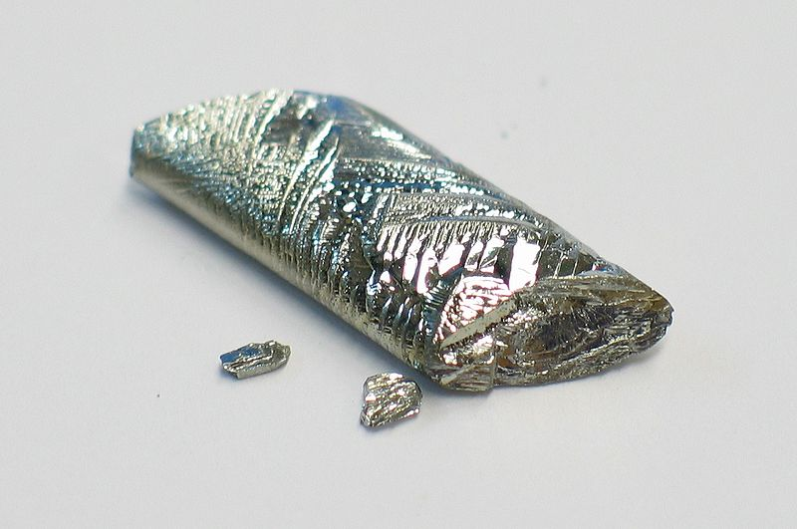
Теллур
Теллур (лат. Tellurium) — это химический элемент с атомным номером №52 в периодической системе и атомным весом 127,60; обозначается символом Te, относится к семейству металлоидов.
В природе встречается в виде восьми стабильных изотопов с массовыми числами 120, 122—126, 128, 130, из которых наиболее распространены 128Тe и 130Тe. Из искусственно полученных радиоактивных изотопов широкое применение в качестве меченых атомов имеют 127Тe и 129Te
.

Slide 3
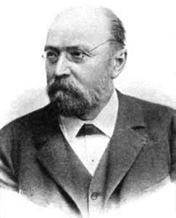
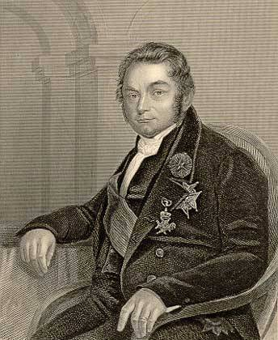
Из истории
Впервые был найден в 1782 году в золотоносных рудах Трансильвании
горным инспектором Францом Иозефом Мюллером
(впоследствии барон фон Рейхенштейн),
на территории Австро-Венгрии.
В 1798 году Мартин Генрих Клапрот
выделил теллур и определил важнейшие его свойства.
Первые систематические исследования химии теллура
выполнены в 30-х гг. 19 в. И. Я. Берцелиусом.

Slide 4
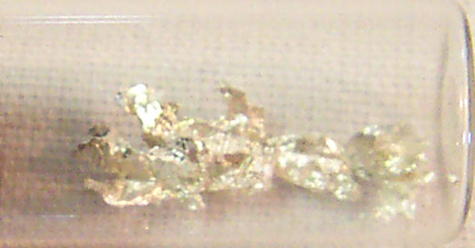
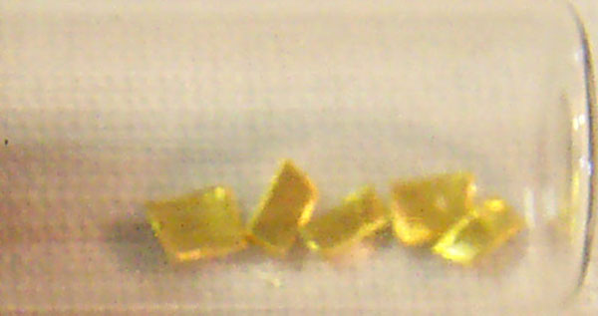
"Аурум парадоксум" - парадоксальное золото, так называли теллур, после того как в конце XVIII столетия он был открыт Рейхенштейном в соединении с серебром и желтым металлом в минерале сильваните. Неожиданным явлением казался факт, когда золото, обычно всегда встречающееся в самородном состоянии, было обнаружено в соединении с теллуром. Вот почему, приписав свойства, подобные желтому металлу, его назвали желтым металлом парадоксальным.

Slide 5
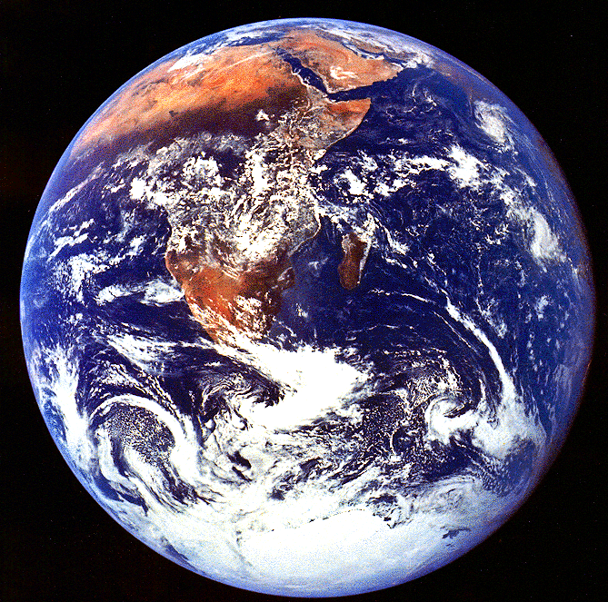
Происхождение названия
Позднее (1798 г.), когда М. Клапрот детальнее исследовал новое вещество, он в честь
Земли, носительницы химических "чудес", назвал его теллурием (от латинского
слова "теллус" - земля). Это название и вошло в обиход химиков всех стран.

Slide 6
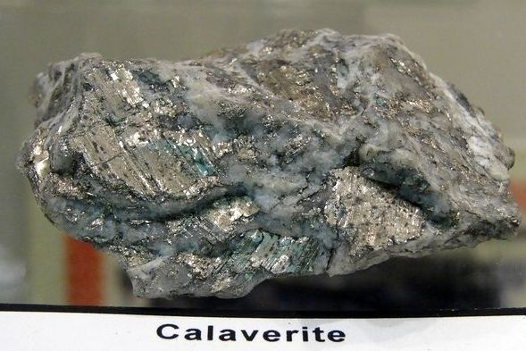
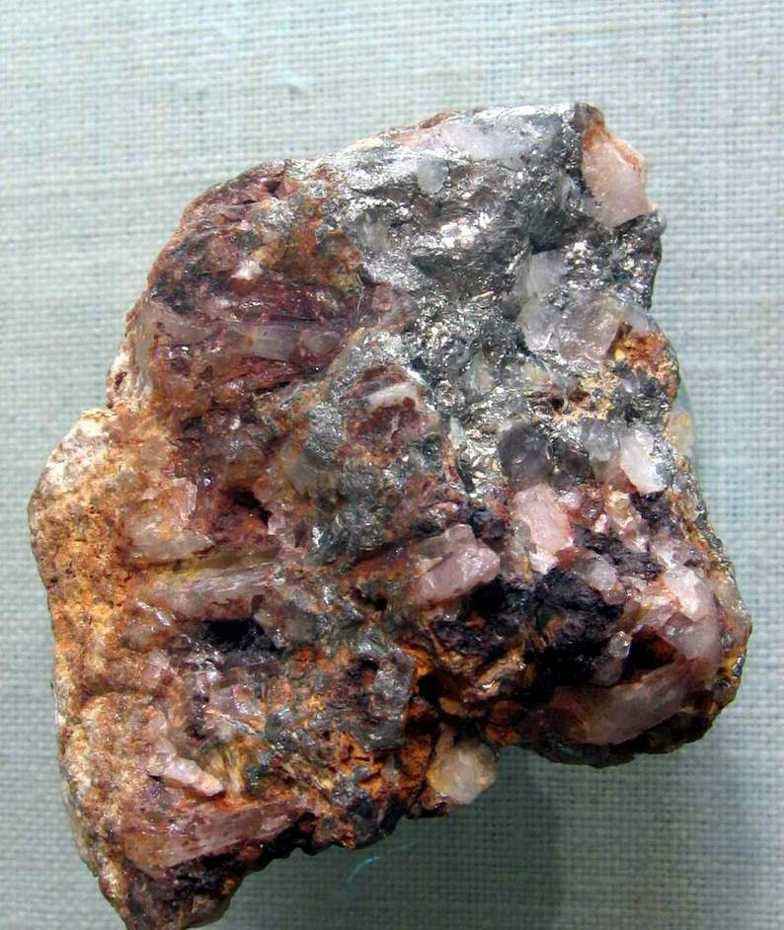
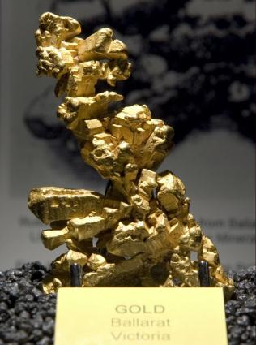
Нахождение в природе
Содержание в земной коре 1·10-6 % по массе.
Металлический теллур можно встретить разве что в лаборатории, но его соединения можно найти вокруг нас гораздо чаще, чем может показаться.
Известно около 100 минералов теллура. Важнейшие из них: алтаит PbTe, сильванит AgAuTe₄, калаверит AuTe₂, тетрадимит Bi₂Te₂S, креннсрит AuTe₂, петцит AgAuТе₂.
Встречаются кислородные соединения теллура, например ТеО2 — теллуровая охра.
Встречается самородный теллур и вместе с селеном и серой (японская теллуристая сера содержит 0,17 % Те и 0,06 % Se).

Slide 7
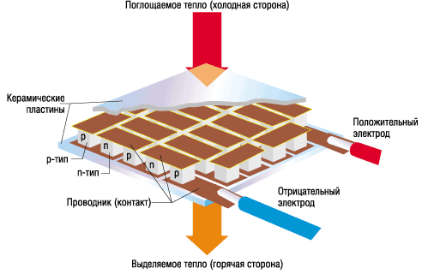
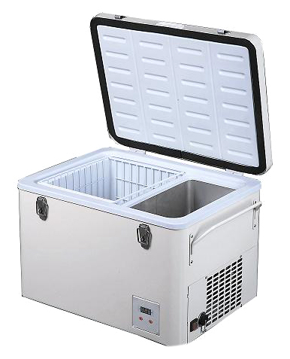
Модуль Пельтье
Многие знакомы с термоэлектрическими модулями Пельтье, которые используют в портативных холодильниках, термоэлектрических генераторах и иногда для экстремального охлаждения компьютеров. Основной материал полупроводников в таких модулях это теллурид висмута. В настоящее время это самый ходовой полупроводниковый материал. Если посмотреть сбоку на термоэлектрический модуль, можно заметить ряды маленьких «кубиков».

Slide 8
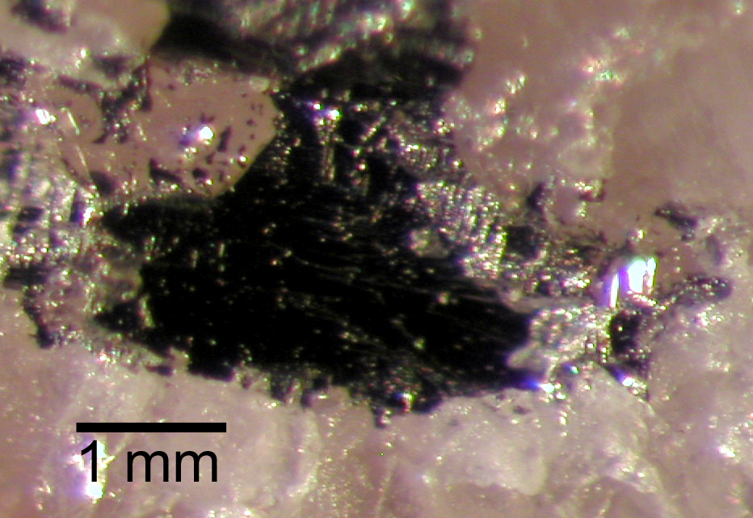
Физические свойства
Теллур серебристо-белого цвета с металлическим блеском, хрупок, при нагреве
становится пластичным. Кристаллизуется в гексагональной системе.
Теллур - полупроводник. При обычных условиях и вплоть до температуры плавления
чистый Теллур имеет проводимость p-типа. С понижением температуры в интервале
(100 °С) - (-80 °С) происходит переход: проводимость Теллура становится n-типа.
Температура этого перехода зависит от чистоты образца, и она тем ниже, чем чище
образец.
Плотность = 6,24 г/см³
Температура плавления = 450°C
Температура кипения = 990°C
Теплота плавления = 17,91 кДж/моль
Теплота испарения = 49,8 кДж/моль
Молярная теплоемкость = 25,8 Дж/(K·моль)
Молярный объем = 20,5 см³/моль

Slide 9
Химические свойства
Теллур – неметалл.
В соединениях теллур проявляет
степени окисления: -2, +4, +6
(валентность II, IV, VI). Химически теллур менее активен, чем сера и кислород. Теллур
устойчив на воздухе, но при высокой температуре горит с образованием двуокиси TeO_{2.}
С галогенами Те взаимодействует на холоде. При нагревании реагирует со многими
металлами, давая теллуриды. Растворим в щелочах. При действии азотной кислоты Те
превращается в теллуристую, а при действии царской водки или 30%-ной перекиси
водорода – в теллуровую кислоту.
128
Те ) ) ) ) ) е = 52, р = 52, n = 76
52 2е 8е 8е 8е 6е

Slide 10

Физиологическое действие
При нагревании Теллур взаимодействует с водородом с образованием
теллуроводорода - H₂Te бесцветного ядовитого газа с резким, неприятным запахом.
Теллур и его летучие соединения токсичны. Попадание в организм вызывает тошноту,
бронхиты, пневмонию. Предельно допустимая концентрация в воздухе колеблется для
различных соединений 0,007—0,01 мг/м³, в воде 0,001—0,01 мг/л.

Slide 11
Получение
Основной источник — шламы электролитического рафинирования меди и свинца. Шламы подвергают обжигу, теллур остается в огарке, который промывают соляной кислотой.
Из полученного солянокислого раствора теллур выделяют, пропуская через него сернистый газ SO₂.
Для разделения селена и теллура добавляют серную кислоту.
При этом выпадает диоксид теллура ТеО₂, а H₂SeO₃ остается в растворе.
Из оксида ТеО₂ теллур восстанавливают углем.
Для очистки теллура от серы и селена используют его способность под действием восстановителя (Al) в щелочной среде переходить в растворимый дителлурид динатрия Na₂Te₂:
6Te + 2Al + 8NaOH = 3Na₂Te₂ + 2Na[Al(OH)₄].
Для осаждения теллура через раствор пропускают воздух или кислород:
2Na₂Te₂ + 2H₂O + O₂ = 4Te + 4NaOH.
Для получения теллура особой чистоты его хлорируют
Te + 2Cl₂ = TeCl₄.
Образующийся тетрахлорид очищают дистилляцией или ректификацией. Затем тетрахлорид гидролизуют водой:
TeCl₄ + 2H₂O = TeO₂ + 4HCl,
а образовавшийся ТеО₂ восстанавливают водородом:
TeO₂ + 4H₂ = Te + 2H₂O.

Slide 12
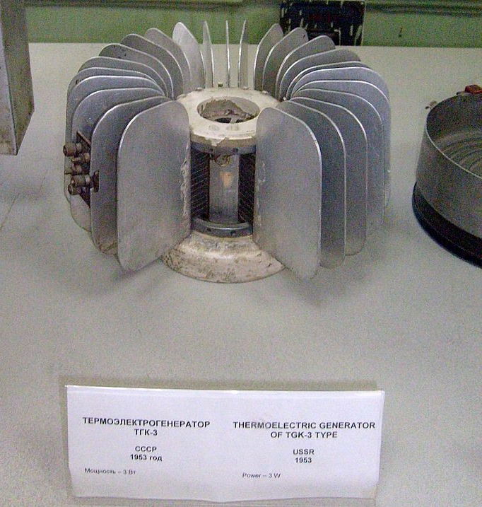
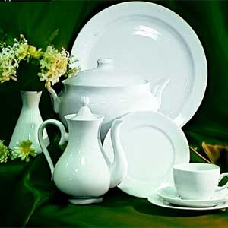
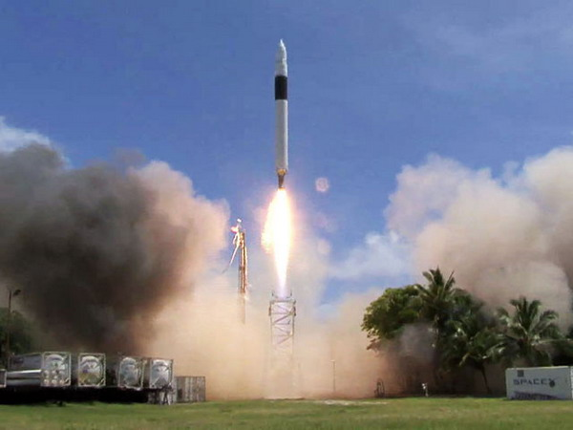

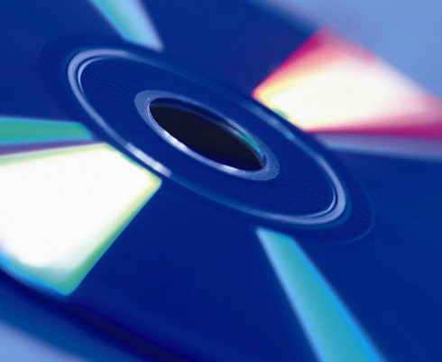
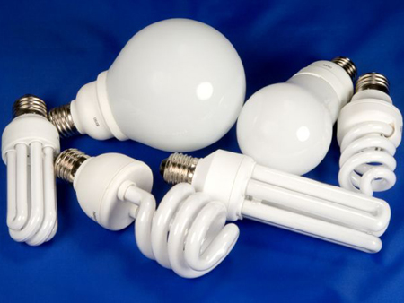
Применение
Сплавы с повышенной прочностью
Термоэлектрические материалы
Узкозонные проводники
Производство резины
Источник света
СD-RW
В керамике

